Slide 1

TRƯỜNG TIỂU HỌC ĐOÀN KẾT
NHIỆT LIỆT CHÀO MỪNG
QUÍ THẦY GIÁO, CÔ GIÁO
VÀ CÁC EM HỌC SINH
TẬP VIẾT 3

Slide 2
ÔN BÀI CŨ :
- Kiểm tra bài viết ở nhà của học sinh
Nhận xét :
- Tiết tập viết tuần trước các em luyện viết chữ hoa gì ?
- Từ ứng dụng là gì ?
- Câu ứng dụng là gì ?
- Gọi 2 HS lên bảng , cả lớp viết bảng con .
Quang Trung
Quê

Slide 3
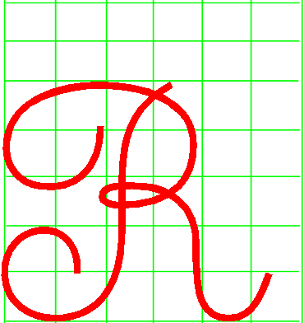
- Đây là chữ gì ?
- Tiết tập viết hôm nay , chúng ta tiếp tục rèn chữ viết hoa R viết tên riêng Phan Rang và câu ứng dụng :
Rủ nhau đi cấy đi cày
Bây giờ khó nhọc, có ngày phong lưu.

Slide 4

Luyện viết từ ứng dụng
- Trong từ ứng dụng có chữ nào viết hoa ?
- Nêu độ cao các con chữ ?
Hướng dẫn viết : Viết xong chữ P nhấc bút , viết tiếp chữ h liền nét với chữ a…

Slide 5

Hướng dẫn viết câu ứng dụng
Rủ nhau đi cấy đi cày
Bây giờ khó nhọc, có ngày phong lưu.
  - Em hiểu câu ca dao này như thế nào?
  - Trong câu ca dao có chữ nào được viết hoa? Vì sao?
  - Nêu độ cao các chữ cái có trong câu ca dao ?

Slide 6

Hướng dẫn viết vào vở tập viết
* Viết chữ P : 1 dòng
* Viết chữ R, B : 1 dòng
* Viết tên riêng : Phan Rang : 2 dòng
* Viết câu ứng ụng : 2 lượt

Slide 7

Chấm , chữa bài :
Củng cố , dặn dò :

Slide 8




Chúc thầy, cô và các em sức khỏe
Chào tạm biệt

